Slide 1
Электронный документооборот. Развитие
.
Билевич Виталий, v.bilevitch@hq.dixy.ru
Директор по развитию ИС ГК Дикси
26 июня 2012г

Slide 2
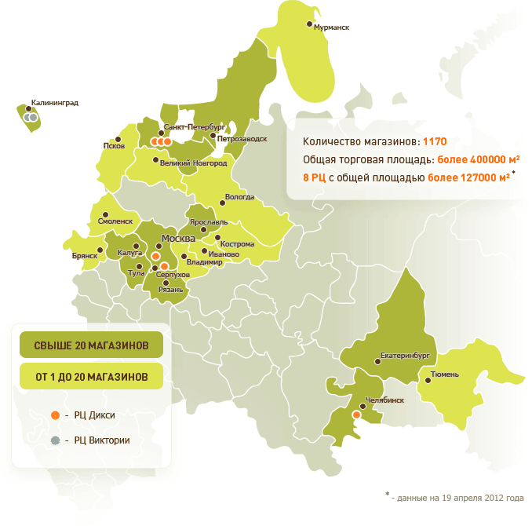
Краткая справка о компании

Slide 3
Общая схема движения EDI документов
ORDER (Заказ)
DesAdv (Уведомление о доставке)
ReCadv (Уведомление о приеме)
INVOICE (Инвойс).
RETANN(Уведомление о возврате)

Slide 4
Планы Дикси в развитие электронного документооборота
Электронные счета фактуры, товарная накладная 3-4кв 2012
Уведомление об инвентаризации INVRPT 3 кв 2012 Отчет о продажах SLSRPT 3кв 2012
Акты выполненных работ 4 кв 2012
Акты сверок (COACSU) 1 кв 2013
Синхронизация мастерданных (iCat) – 1 кв 2013
ПрайсЛист с ЭЦП (PRICAT) – 1кв 2013

Slide 5
Преимущества от перевода в электронный вид
Сокращение затрат на обработку документов в компании
Сокращение затрат на содержание бумажного архива
Повышение продуктивности и ускорение логистических процессов
Отсутствие ошибок, связанные с человеческим фактором
Прозрачность процесса для контрагентов
Сохранение лесного массива

Slide 6
Билевич Виталий
Директор по развитию ИС ГК Дикси
v.bilevitch@hq.dixy.ru

